Slide 1

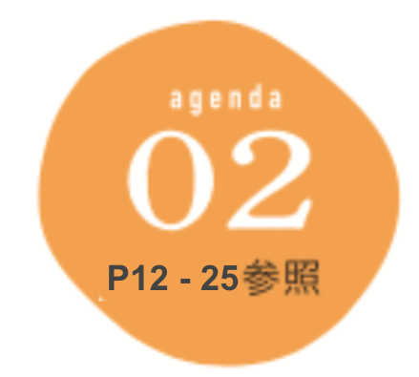


男性の育児応援ワークショップ
ワークシート
教えて、あなたの失敗談！
家事・育児で思い通りにいかなかったこと、やってしまったなと感じたこと
今後1年でどのような変化が生じそうですか。
（育児・家事・職場）
変化に対する今のあなたの気持ちを教えてください。
今後どのようなアクションをとっていきたいですか。（家庭・職場）

